Slide 1
«Гродненский государственный электротехнический колледж имени Ивана Счастного»
Электроснабжение
Расчет электрических нагрузок

Slide 2
Расчет электрических нагрузок
Выбор рациональной схемы электроснабжения и ее элементов, обеспечивающих надежное, качественное и экономичное электроснабжение потребителей, возможно обеспечить правильно определив расчетные нагрузочные токи и мощности приемников электрической энергии.
Цель расчета электрических нагрузок – определение токов, протекающих по токоведущим элементам, для выяснения их допустимости по условиям нагрева элементов. Расчет электрических нагрузок проводится для определения величин затрат в системах электроснабжения промышленных предприятий.

Slide 3
Расчет электрических нагрузок
В расчетах систем электроснабжения промышленных предприятий используются следующие значения электрических нагрузок:
а) средняя нагрузка за наиболее загруженную смену – для определения расчетной нагрузки и расхода электроэнергии;
б) расчетный получасовой максимум активной и реактивной мощности – для выбора элементов систем электроснабжения по нагреву, отклонению напряжения и экономическим соображениям;
в) пиковый ток – для определения колебаний напряжения, выбора устройств защиты и их уставок.

Slide 4
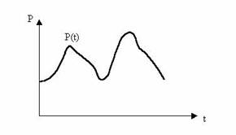
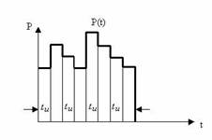
Расчет электрических нагрузок
Электрическая нагрузка может наблюдаться визуально по измерительным приборам. Регистрировать изменения нагрузки во времени можно самопишущим прибором (рис.1). В условиях эксплуатации изменение нагрузки по активной и реактивной мощности во времени записывают, как правило, в виде ступенчатой кривой, по показаниям счётчиков активной и реактивной энергии, снятым через одинаковые интервалы времени t_{и} (рис. 2).
рис.1
рис.2

Slide 5
Расчет электрических нагрузок
Номинальная мощность приемника электроэнергии − это мощность, обозначенная в его паспорте.
Паспортная мощность приемников повторно-кратковременного режима приводится к номинальной длительной мощности (к продолжительности включения ПВ = 100%):

Slide 6
Расчет электрических нагрузок
Групповая номинальная активная мощность − это сумма номинальных активных мощностей n отдельных рабочих ЭП:
$$Р_{ном}=\sum_{i=1}^{n}{p_{ном i}}$$
Групповая номинальная реактивная мощность:
$$Q_{ном}=\sum_{i=1}^{n}{q_{ном i}}$$
(Паспортная реактивная мощность приемника повторно-кратковременного режима приводится к
длительному режиму:$q_{ном }=q_{пасп}∙\sqrt{{ПВ}_{пасп}}$.)

Slide 7
Расчет электрических нагрузок
График нагрузки ЭП – диаграмма изменения мощности (тока) электроустановки во времени.
По виду фиксируемого параметра различают графики:
активной Р,
реактивной Q,
полной (кажущейся) S мощностей,
тока I.
По временному признаку графики разделяют:
суточные (24 ч),
сезонные,
годовые.

Slide 8
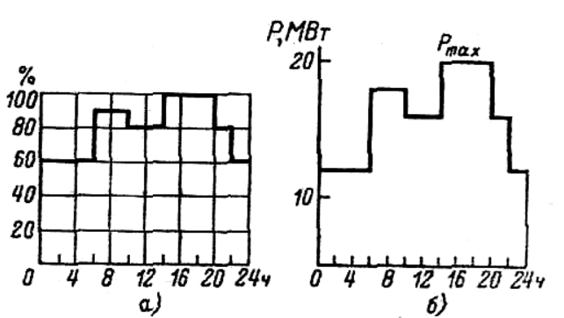
Суточные графики активной нагрузки потребителя
Расчет электрических нагрузок
Реактивное потребление: $Q_{i}=P_{i}∙{tgφ}_{i}.$

Slide 9
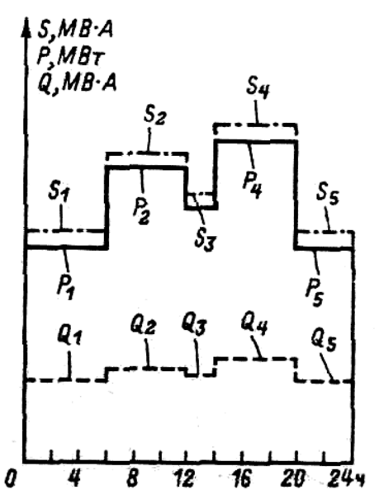
Суточные графики нагрузки потребителя
Расчет электрических нагрузок
Полная мощность: $S_{i}=\sqrt{{P_{i}}^{2}+{Q_{i}}^{2}}$

Slide 10
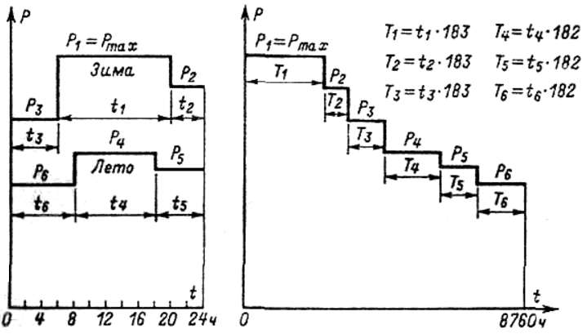
Годовой график продолжительности нагрузок
Расчет электрических нагрузок

Slide 11
Расчет электрических нагрузок
Индивидуальные графики (p(t), q(t), i(t)), необходимы для определения нагрузок мощных приемников электроэнергии (электрические печи, преобразовательные агрегаты главных приводов прокатных станов и др.).
При проектировании систем электроснабжения промышленных предприятий используются, как правило, групповые графики нагрузок (от графиков нагрузок нескольких приемников электроэнергии до графиков предприятия в целом). Графики нагрузок всего промышленного предприятия дают возможность определить потребление активной и реактивной энергии предприятием, правильно и рационально выбрать питающие предприятие источники тока, а также выполнить наиболее рациональную схему электроснабжения.

Slide 12
Индивидуальные графики
Расчет электрических нагрузок
Периодический;
Циклический;
Нециклический;
Нерегулярный;
Равномерный.

Slide 13
Периодический
Расчет электрических нагрузок

Slide 14
Циклический
Расчет электрических нагрузок

Slide 15
Нециклический
Расчет электрических нагрузок

Slide 16
Нерегулярный
Расчет электрических нагрузок

Slide 17
Групповые графики
Расчет электрических нагрузок
;
В зависимости от видов индивидуальных графиков и тесноты взаимосвязи между режимами работы отдельных ЭП делятся на 3 типа:
Периодические
Почти периодические
Нерегулярные

Slide 18
Расчет электрических нагрузок
Физические величины, характеризующие графики электриче­ских нагрузок:
P_{c} – средняя нагрузка (Q_{с}, S_{с}, I_{с}).
Р_{ск} – среднеквадратичная (эффективная) нагрузка (Q_{ск}, S_{ск}, I_{ск}).
Р_{м} – максимальная нагрузка (Q_{м}, S_{м}, I_{м}):
а) Р_{р} – расчетная (максимальная длительная) нагрузка;
б) Р_{пик} – пиковая (максимальная кратковременная) нагрузка.

Slide 19
Расчет электрических нагрузок
Коэффициент использования – основной показатель для расчета нагрузки – это отношение средней активной мощности отдельного приемника (или группы их) к её номинальному значению.
(1)
Значения коэффициента использования должны быть отнесены к тому же периоду времени (циклу, году, смене), к которому отнесены мощности, на основе которых этот коэффициент вычисляется.

Slide 20
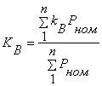
Расчет электрических нагрузок
Коэффициентом включения приемника k_{В} – называется отношение продолжительности включения приемника в цикле t_{В} ко всей продолжительности цикла t_{ц}. Время включения приемника за цикл складывается из времени работы t_{р}и времени холостого хода t_{х}:
(3)
Коэффициентом включения группы приемников, или групповым коэффициентом включения K_{В}, называется средневзвешенное (по номинальной активной мощности) значение коэффициентов включения всех приемников, входящих в группу, определяемое по формуле:
(4)

Slide 21
Расчет электрических нагрузок
Коэффициентом загрузки k_{з,а} приемника по активной мощности называется отношение фактически потребляемой им средней активной мощности P_{С,В} (за время включения t_{В} в течение времени цикла t_{ц}) к его номинальной мощности:
(5)
Групповым коэффициентом загрузки по активной мощности называется отношение группового коэффициента использования к групповому коэффициенту включения:
(6)

Slide 22
Расчет электрических нагрузок
Расчетная активная Р_{р} и реактивная Q_{p} мощность - это мощность, соответствующая такой неизменной токовой нагрузке I_{р}, которая эквивалентна фактической изменяющейся во времени нагрузке по наибольшему возможному тепловому воздействию на элемент системы электроснабжения.
Для одиночных ЭП расчетная мощность принимается равной номинальной, для одиночных ЭП повторно-кратковременного режима - равной номинальной, приведенной к длительному режиму.
Коэффициент спроса – это отношение потребляемой (в условиях эксплуатации) или расчетной (при проектировании) мощности к номинальной мощности группы ЭП. Коэффициент спроса применяется только для групповых графиков и при числе ЭП в группе n>5. Коэффициент спроса позволяет определить потребленную нагрузку. Потребленная нагрузка является определяющей величиной при выборе элементов системы электроснабжения. Потребленные нагрузки называют также расчетными и они являются основными величинами при проектировании систем электроснабжения.

Slide 23
Расчет электрических нагрузок
Основные методы определения расчетных нагрузок:
1) По установленной мощности и коэффициенту спроса;
2) По средней мощности и отклонению расчетной нагрузки от средней (статистический метод);
3) По средней мощности и коэффициенту формы графика нагрузок;
4) По средней мощности и коэффициенту использования (метод упорядоченных диаграмм показателей графиков нагрузок);
Вспомогательные методы определения расчетных нагрузок:
1) По удельному расходу электроэнергии на единицу продукции;
2) По удельной нагрузке на единицу производственной площади.

Slide 24
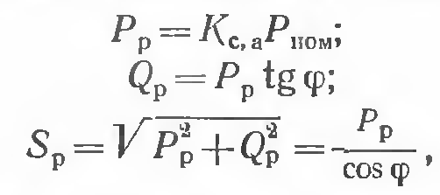
ОПРЕДЕЛЕНИЕ РАСЧЕТНОЙ НАГРУЗКИ
ПО УСТАНОВЛЕННОЙ МОЩНОСТИ И КОЭФФИЦИЕНТУ СПРОСА
Величина Кс может быть принята в зависимости от коэффициента использования Ки для данной группы приемников, для среднего коэффициента включения, равного 0,8:
Расчетная нагрузка узла системы электроснабжения (цеха, корпуса, предприятия) определяется суммированием расчетных нагрузок отдельных групп приемников, входящих в данный узел, с учетом коэффициента разновременности максимумов нагрузки:
Кр.м — коэффициенты разновременности максимумов нагрузок отдельных групп приемников, принимаемый равным 0,85—1,0 в зависимости от места нахождения данного узла в системе электроснабжения предприятия.
Достоинства – Простота расчетов, основанная на опыте эксплуатации.
Недостатки – Метод не учитывает количество электроприемников. К_{с} могут применятся только для одной отрасли при усредненном режиме работы.

Slide 25
ОПРЕДЕЛЕНИЕ РАСЧЕТНОЙ НАГРУЗКИ
ПО СРЕДНЕЙ МОЩНОСТИ И КОЭФФИЦИЕНТУ ИСПОЛЬЗОВАНИЯ
(МЕТОД УПОРЯДОЧЕННЫХ ДИАГРАММ ПОКАЗАТЕЛЕЙ ГРАФИКОВ НАГРУЗОК)
Эффективное число электроприемников n_{э} - это такое число однородных по режиму работы электроприемников одинаковой мощности, которое обусловливает те же значения расчетной нагрузки, что и группа различных по мощности электроприемников. Величину n_{э} рекомендуется определять по следующему выражению:
Коэффициент расчетной мощности К_{р} - отношение расчетной активной мощности Р_{р} к значению К_{и}Р_{н} группы ЭП
К_{р} = Р_{р} / К_{и} Р_{н}
Коэффициент расчетной мощности зависит от эффективного числа электроприемников, средневзвешенного коэффициента использования, а также от постоянной времени нагрева сети, для которой рассчитываются электрические нагрузки:
Т_{о} = 10 мин - для сетей напряжением до 1 кВ, питающих распределительные шинопроводы, пункты, сборки, щиты;
Т_{о} = 2,5 ч - для магистральных шинопроводов и цеховых трансформаторов;
Т_{о} ≥ 30 мин - для кабелей напряжением 6 кВ и выше, питающих цеховые трансформаторные подстанции и распределительные устройства. Расчетная мощность для этих элементов определяется при К_{р} = 1.

Slide 26
ОПРЕДЕЛЕНИЕ РАСЧЕТНОЙ НАГРУЗКИ ПО СРЕДНЕЙ МОЩНОСТИ И КОЭФФИЦИЕНТУ МАКСИМУМА
(МЕТОД УПОРЯДОЧЕННЫХ ДИАГРАММ ПОКАЗАТЕЛЕЙ ГРАФИКОВ НАГРУЗОК)
РТМ 36.18.32.4-92 «указания по Расчету электрических нагрузок», ВНИПИ Тяжпромэлектропроект, 1993.
На стадии рабочий проект расчеты электрических нагрузок рекомендуется выполнять в следующей последовательности.
Выполняется расчет электрических нагрузок ЭП напряжением до 1 кВ в целом по корпусу (предприятию) и предварительно определяются количество и мощность цеховых трансформаторных подстанций и их месторасположение.
Производится расчет электрических нагрузок питающих сетей напряжением до 1 кВ и на шинах каждой цеховой трансформаторной подстанции. Расчет ведется одновременно с построением питающей сети напряжением до 1 кВ. Целью расчетов является определение расчетных токов для выбора сечений проводников питающих сетей напряжением до 1 кВ и выбора защитных аппаратов.
Выполняется расчет электрических нагрузок на напряжении 10 (6) кВ и выше на сборных шинах распределительных и главных понижающих подстанций.
Определяется расчетная электрическая нагрузка предприятия в точке балансового разграничения с энергосистемой.
Производится окончательный выбор числа и мощности трансформаторных подстанций с учетом устанавливаемых согласно РТМ 36.18.32.6-92 средств КРМ.
Все ЭП группируются по характерным категориям с одинаковыми К_{и} и tgϕ. В каждой строке указываются ЭП одинаковой мощности.
Резервные электроприемники, ремонтные сварочные трансформаторы и другие ремонтные электроприемники, а также электроприемники, работающие кратковременно (пожарные насосы, задвижки, вентили и т. п.), при подсчете расчетной мощности не учитываются (за исключением случаев, когда мощности пожарных насосов и других противоаварийных ЭП определяют выбор элементов сети электроснабжения). В графах 2 и 4 указываются данные только рабочих ЭП.

Slide 27
Таблица 1.
Значения коэффициентов расчетной нагрузки К_{р}
для питающих сетей напряжением до 1000 В при Т_{о} = 10 мин
n_{э} | Коэффициент использования К_{и}
 | 0,1 | 0,15 | 0,2 | 0,3 | 0,4 | 0,5 | 0,6 | 0,7 | 0,8
1 | 8,00 | 5,33 | 4,00 | 2,67 | 2,00 | 1,60 | 1,33 | 1,14 | 1,0
2 | 6,22 | 4,33 | 3,39 | 2,45 | 1,98 | 1,60 | 1,33 | 1,14 | 1,0
3 | 4,05 | 2,89 | 2,31 | 1,74 | 1,45 | 1,34 | 1,22 | 1,14 | 1,0
4 | 3,24 | 2,35 | 1,91 | 1,47 | 1,25 | 1,21 | 1,12 | 1,06 | 1,0
5 | 2,84 | 2,09 | 1,72 | 1,35 | 1,16 | 1,16 | 1,08 | 1,03 | 1,0
6 | 2,64 | 1,96 | 1,62 | 1,28 | 1,11 | 1,13 | 1,06 | 1,01 | 1,0
7 | 2,49 | 1,86 | 1,54 | 1,23 | 1,12 | 1,10 | 1,04 | 1,0 | 1,0
8 | 2,37 | 1,78 | 1,48 | 1,19 | 1,10 | 1,08 | 1,02 | 1,0 | 1,0
9 | 2,27 | 1,71 | 1,43 | 1,16 | 1,09 | 1,07 | 1,01 | 1,0 | 1,0
10 | 2,18 | 1,65 | 1,39 | 1,13 | 1,07 | 1,05 | 1,0 | 1,0 | 1,0
11 | 2,11 | 1,61 | 1,35 | 1,1 | 1,06 | 1,04 | 1,0 | 1,0 | 1,0
12 | 2,04 | 1,56 | 1,32 | 1,08 | 1,05 | 1,03 | 1,0 | 1,0 | 1,0
13 | 1,99 | 1,52 | 1,29 | 1,06 | 1,04 | 1,01 | 1,0 | 1,0 | 1,0
14 | 1,94 | 1,49 | 1,27 | 1,05 | 1,02 | 1,0 | 1,0 | 1,0 | 1,0
15 | 1,89 | 1,46 | 1,25 | 1,03 | 1,0 | 1,0 | 1,0 | 1,0 | 1,0
16 | 1,85 | 1,43 | 1,23 | 1,02 | 1,0 | 1,0 | 1,0 | 1,0 | 1,0
17 | 1,81 | 1,41 | 1,21 | 1,0 | 1,0 | 1,0 | 1,0 | 1,0 | 1,0
18 | 1,78 | 1,39 | 1,19 | 1,0 | 1,0 | 1,0 | 1,0 | 1,0 | 1,0
19 | 1,75 | 1,36 | 1,17 | 1,0 | 1,0 | 1,0 | 1,0 | 1,0 | 1,0
20 | 1,72 | 1,35 | 1,16 | 1,0 | 1,0 | 1,0 | 1,0 | 1,0 | 1,0
21 | 1,69 | 1,33 | 1,15 | 1,0 | 1,0 | 1,0 | 1,0 | 1,0 | 1,0
22 | 1,67 | 1,31 | 1,13 | 1,0 | 1,0 | 1,0 | 1,0 | 1,0 | 1,0
23 | 1,64 | 1,30 | 1,12 | 1,0 | 1,0 | 1,0 | 1,0 | 1,0 | 1,0
24 | 1,62 | 1,28 | 1,11 | 1,0 | 1,0 | 1,0 | 1,0 | 1,0 | 1,0
25 | 1,6 | 1,27 | 1,1 | 1,0 | 1,0 | 1,0 | 1,0 | 1,0 | 1,0
30 | 1,51 | 1,21 | 1,05 | 1,0 | 1,0 | 1,0 | 1,0 | 1,0 | 1,0
35 | 1,44 | 1,16 | 1,0 | 1,0 | 1,0 | 1,0 | 1,0 | 1,0 | 1,0
40 | 1,4 | 1,13 | 1,0 | 1,0 | 1,0 | 1,0 | 1,0 | 1,0 | 1,0
45 | 1,35 | 1,1 | 1,0 | 1,0 | 1,0 | 1,0 | 1,0 | 1,0 | 1,0
50 | 1,3 | 1,07 | 1,0 | 1,0 | 1,0 | 1,0 | 1,0 | 1,0 | 1,0
60 | 1,25 | 1,03 | 1,0 | 1,0 | 1,0 | 1,0 | 1,0 | 1,0 | 1,0
70 | 1,2 | 1,0 | 1,0 | 1,0 | 1,0 | 1,0 | 1,0 | 1,0 | 1,0
80 | 1,16 | 1,0 | 1,0 | 1,0 | 1,0 | 1,0 | 1,0 | 1,0 | 1,0
90 | 1,13 | 1,0 | 1,0 | 1,0 | 1,0 | 1,0 | 1,0 | 1,0 | 1,0
100 | 1,1 | 1,0 | 1,0 | 1,0 | 1,0 | 1,0 | 1,0 | 1,0 | 1,0

Slide 28
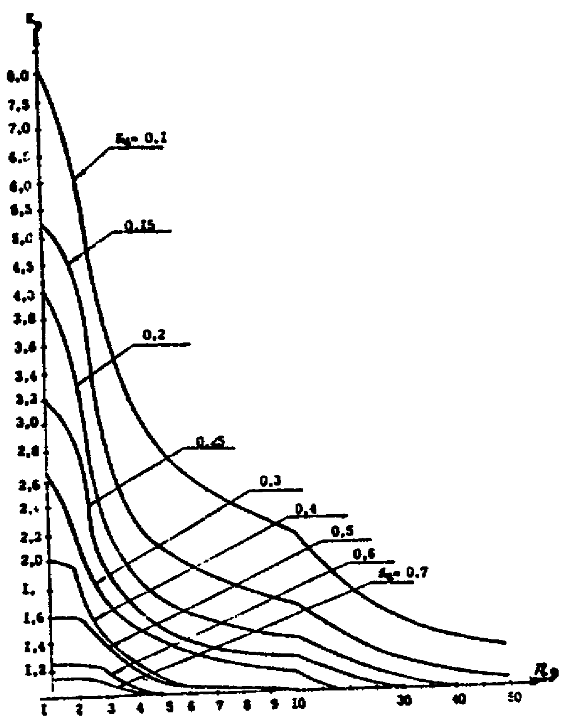
Кривые коэффициента расчетных нагрузок К_{р} для различных коэффициентов использования К_{и} в зависимости от n_{э} (для постоянной времени нагрева
Т_{о} = 10 мин)

Slide 29
Таблица 2. Значения коэффициентов расчетной нагрузки К_{р} на шинах НН цеховых трансформаторов и для магистральных шинопроводов напряжением до 1 кВ
n_{э} | Коэффициент использования К_{и}
 | 0,1 | 0,15 | 0,2 | 0,3 | 0,4 | 0,5 | 0,6 | 0,7 и более
1 | 8,00 | 5,33 | 4,00 | 2,67 | 2,00 | 1,60 | 1,33 | 1,14
2 | 5,01 | 3,44 | 2,69 | 1,9 | 1,52 | 1,24 | 1,11 | 1,0
3 | 2,94 | 2,17 | 1,8 | 1,42 | 1,23 | 1,14 | 1,08 | 1,0
4 | 2,28 | 1,73 | 1,46 | 1,19 | 1,06 | 1,04 | 1,0 | 0,97
5 | 1,31 | 1,12 | 1,02 | 1,0 | 0,98 | 0,96 | 0,94 | 0,93
6-8 | 1,2 | 1,0 | 0,96 | 0,95 | 0,94 | 0,93 | 0,92 | 0,91
9-10 | 1,1 | 0,97 | 0,91 | 0,9 | 0,9 | 0,9 | 0,9 | 0,9
10-25 | 0,8 | 0,8 | 0,8 | 0,85 | 0,85 | 0,85 | 0,9 | 0,9
25-50 | 0,75 | 0,75 | 0,75 | 0,75 | 0,75 | 0,8 | 0,85 | 0,85
Более 50 | 0,65 | 0,65 | 0,65 | 0,7 | 0,7 | 0,75 | 0,8 | 0,8
Таблица 3. Значение коэффициента одновременности К_{о} для определения расчетной нагрузки на шинах 6 (10) кВ РП и ГПП
Средневзвешенный коэффициент использования | Число присоединений 6 (10) кВ на сборных шинах РП, ГПП
 | 2-4 | 5-8 | 9-25 | Более 25
К_{и} < 0,3 | 0,9 | 0,8 | 0,75 | 0,7
0,3 ≤ К_{и} < 0,5 | 0,95 | 0,9 | 0,85 | 0,8
0,5 ≤ К_{и} ≤ 0,8 | 1,0 | 0,95 | 0,9 | 0,85
К_{и} > 0,8 | 1,0 | 1,0 | 0,95 | 0,9

Slide 30
Определение расчетных нагрузок
по средней мощности и коэффициенту формы графика нагрузок
В основе этого метода лежит равенство расчетной и среднеквадратичной нагрузок. Для групп приемников с повторно-кратковременным режимом работы принятое допущение справедливо во всех случаях. Оно приемлемо также для групп приемников с длительным режимом работы, когда число приемников в группе достаточно велико и отсутствуют мощные приемники, способные изменить равномерный групповой график нагрузок.
Данный метод может применяться для определения расчетной нагрузки 3УР-4УР. Расчетную нагрузку группы приемников определяют из выражения
Р_{р}=К_{ф,а}Р_{ср}
Q_{р}=К_{ф ,р} Q_{ср}
Значения К_{ф} достаточно стабильны для цехов и заводов с малоизменяющиейся производительностью. Поэтому при проектировании можно пользоваться экспериментальными данными, полученными для аналогичных производств. Обычно коэффициент формы составляет 1-1,2. При этом наименьшие значения соответствуют высшим ступеням системы электроснабжения. Средние нагрузки за наиболее загруженную смену Qср и Рср определяют любым из способов: по установленной мощности и коэффициенту использования; по удельному расходу электроэнергии на единицу выпускаемой продукции; в условиях эксплуатации - по показаниям счетчиков активной и реактивной энергии.

Slide 31
Определение расчетных нагрузок
по средней мощности и отклонению расчетной нагрузки от средней (статистический метод)
По этому методу расчетную нагрузку группы приемников определяют двумя интегральными показателями: средней нагрузкой Р_{ср,Т} и среднеквадратичным отклонением β_{ср,Т} из уравнения
где – β принятая кратность меры рассеяния, а индекс Т указывает на отношение величины к длительности интервала осреднения нагрузки.
Для группового графика средняя нагрузка при достаточно большом m равна
Р_{ср,Т}=(р₁+р₂+...+р_{m})/m
где m - число отрезков длительностью Т=3Т₀ , на которое разбит групповой график нагрузки, построенный для достаточно длительного периода времени.
Среднеквадратическое отклонение для группового графика нагрузок определяют по формуле
Статистический метод позволяет определять расчетную нагрузку с любой принятой вероятностью ее появления. Применение этого метода целесообразно для определения нагрузок по отдельным группам и узлам приемников электроэнергии напряжением до 1 кВ (1УР-3УР).

Slide 32
Определение расчетных нагрузок
по удельному расходу электроэнергии на единицу продукции или по удельной нагрузке на единицу производственной площади.
Расчетная активная мощность цеха, предприятия в целом, выраженная через удельные показатели электропотребления, равна
где W_{уд} - удельный расход электроэнергии на единицу продукции; М - годовой выпуск продукции в натуральном выражении; Р_{уд} - удельная плотность максимальной нагрузки на 1 м² площади цеха, предприятия.

